Slide 1

Zombie :Create Mode
콘텐츠IT전공
20175332
이충희

Slide 2
프로젝트 주제
○이 게임은 1인칭 VR슈팅 게임입니다. 플레이어에게 다가오는 좀비를 죽이고 자신의 최종 점수와 최종 플레이 시간을 기록하는 게임입니다.
○당신은 게임의 제작자가 되어 직접 게임의 난이도를 변경해 나가면서 플레이 할 수 있습니다
○일정 좀비를 죽일 시 3가지 선택창이 있는 화면으로 이동해 난이도를 변경할 수 있습니다(총 데미지 감소, 플레이어 HP 감소, 좀비 속도 증가)
○게임은 좀비와 부딪혀서 체력이 0이 되면 종료합니다
○게임은 메인 메뉴, 게임, 난이도선택, 결과 로 구성되어 있습니다

Slide 3
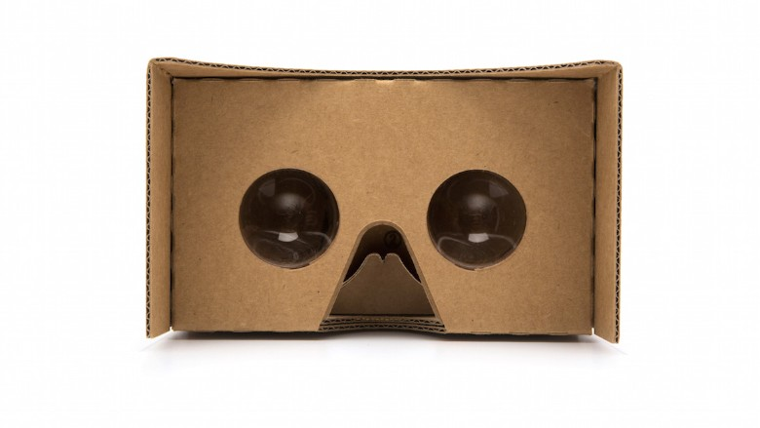
조작 방법
VR카드보드
터치 - 슈팅
화면 응시 - 선택

Slide 4
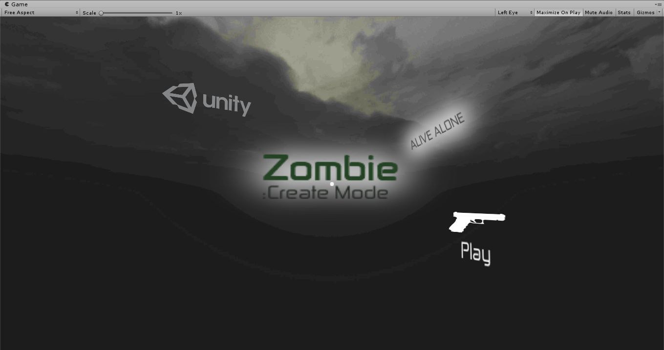
팀프로젝트 구현 내용
게임 메인 화면입니다
화면을 Raycast로 이동해 Play버튼을 응시하면 Game화면으로 전환됩니다.

Slide 5
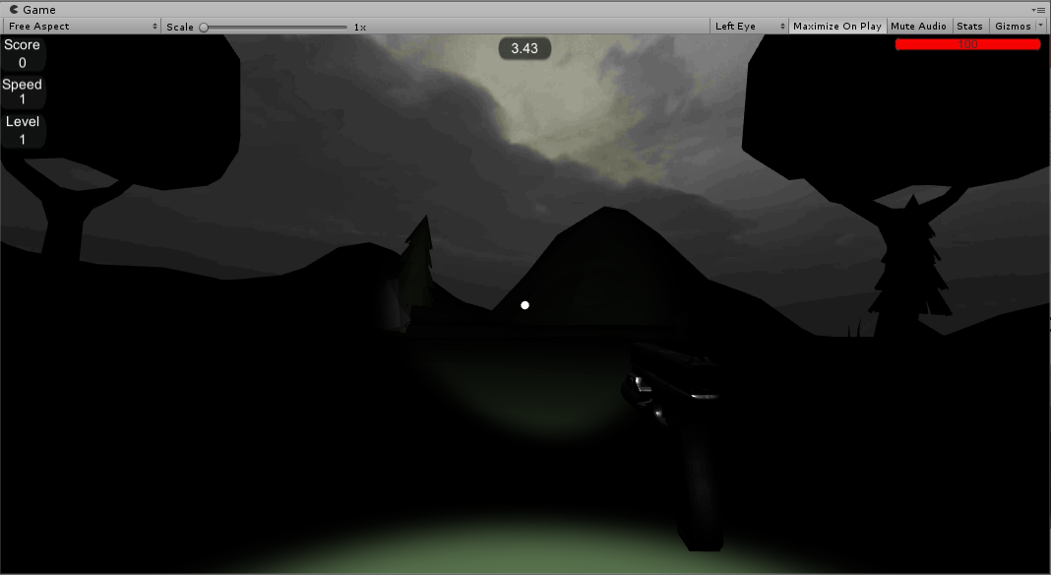
팀프로젝트 구현 내용
Game화면입니다
왼쪽 상단부터 점수
좀비 속도 단계
좀비 난이도
가운데 상단 시간기록
오른쪽 상단에 HP구현
가운데 ray를 통해 터치 시 총 발사

Slide 6
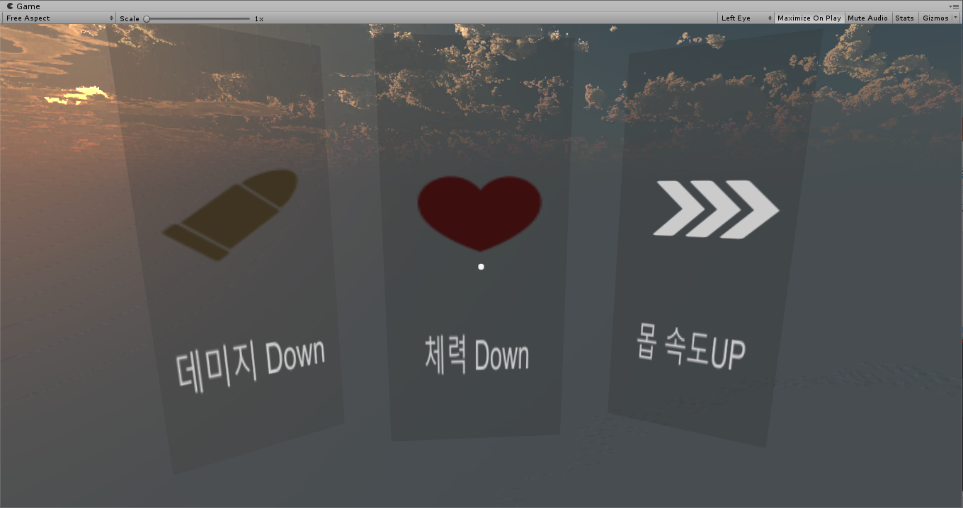
팀프로젝트 구현 내용
일정 점수 도달 시 이동하는 난이도 선택 화면입니다
왼쪽부터
총의 데미지를 1씩 감소
Player의 체력 10 감소
좀비의 속도 1증가
Ray로 응시하면 다시 Game화면으로 전환됩니다

Slide 7
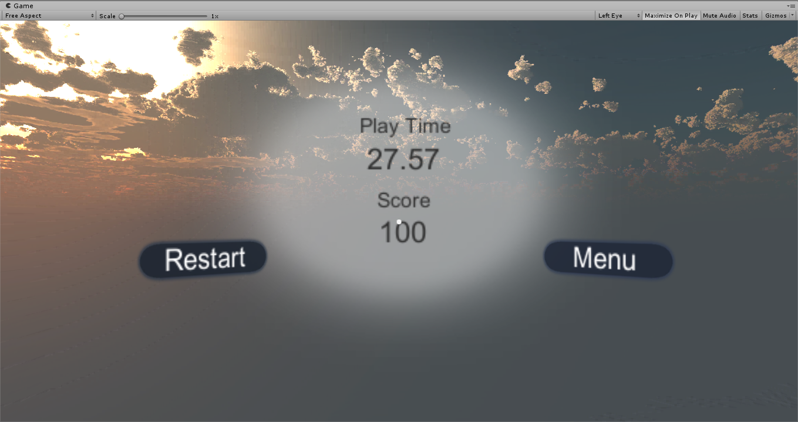
팀프로젝트 구현 내용
HP가 0이 되면 전환되는 결과화면 입니다
총 플레이 시간과 최종 스코어를 확인할 수 있습니다
Restart버튼을 응시하면 게임을 다시 시작합니다
Menu버튼을 응시하면 메인 화면으로 전환됩니다

Slide 8
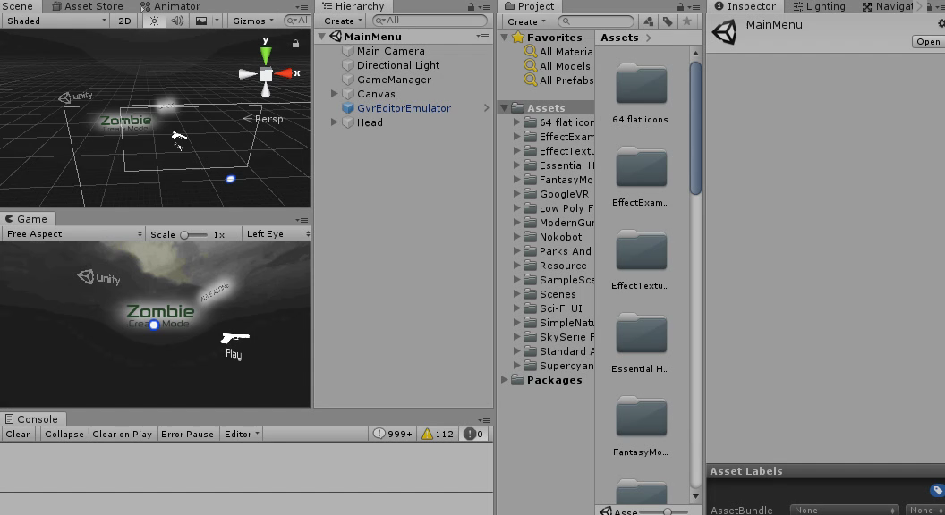
팀프로젝트 구현 영상
Game중 데미지 Down난이도를 선택하는 영상입니다
데미지Down을 선택하면 총의 데미지가 감소하여 처음에는 1번 맞추면 죽는 좀비가 2번, 3번 맞춰야 죽게 변경하는 것입니다

Slide 9
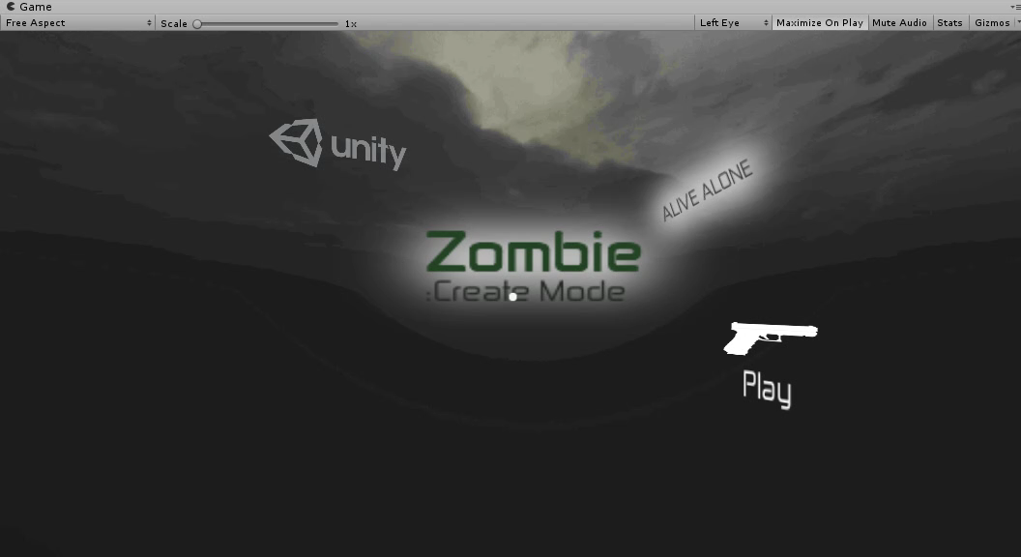
팀프로젝트 구현 영상
Game중 HP Down난이도를 선택하는 영상입니다
HP Down을 선택하면 10씩 HP가 닳도록 변경한 것입니다
또한 Player가 좀비에게 닿을 시 체력이 10씩 닳습니다

Slide 10
팀프로젝트 구현 영상
Game중 몹 속도 UP난이도를 선택하는 장면입니다
좀비의 속도가 증가하여 Player에게 다가오는 속도가 빨리집니다

Slide 11
팀프로젝트 최종 플레이

Slide 12
팀프로젝트 어려웠던 점
○ 매 게임마다 화면이 전환되도록 구현을 했기 때문에 점수와 시간, 난이도를 계속 가져가야 했습니다. 그래서 PlayerPrefs를 이용하여 쉽게 구현할 수 있었습니다. 그런데 게임을 시작하면 계속 전 단계의 점수,시간 등이 반복되어서 메인 메뉴의 시작버튼에 PlayerPrefs.DeleteAll()함수를 적용하게 하여 매회 초기화를 하여 정상구동이 되었습니다.
○ 좀비의 죽음을 애니메이션을 통해 구현하려고 했습니다. 하지만 애니메이션 부분은 접근하기에 어려웠고 막상 구현을 했는데도 처음 좀비에게만 표현이 되어 이 부분은 없애기로 결정했습니다.

Slide 13
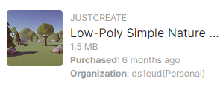
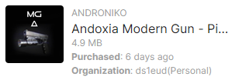
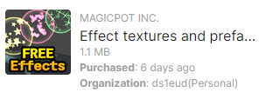
사용한 에셋 출처
맵 : Low-Poly Simple Nature Pack
총 : Andoxia Modern Gun - Pistol 1K +2K/4K Textures
총구 화염 : Effect textures and prefabs
총 소리 : 총 소리 mp3 무료 다운로드 (tistory.com)
배경음악 : 유튜브 무료음악
HP깎이는 소리 : 유튜브 영상제작에 많이 쓰이는 효과음 모음(6.. : 네이버블로그 (naver.com)

Slide 14
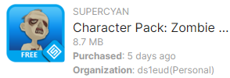
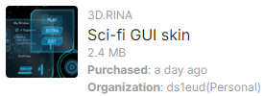

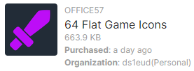
사용한 에셋 출처
좀비 : Character Pack: Zombie Sample
UI : Sci-fi GUI skin
Skybox material : Skybox Series Free
난이도 선택 icon : 64 Flat Game Icons
좀비 소리 : 좀비 (구울) 소리 효과음 모음 (tistory.com)

Slide 15
감사합니다

